Slide 1
Start
Before
After
End
Close

Slide 2
উপস্থিত সকলকে শুভেচ্ছা
Stat
Before
After
End
Close

Slide 3
পরিচিতি
প্রলয় কুমার রায়
সহকারী শিক্ষক
জাহানারা স্মৃতি বালিকা উচ্চ বিদ্যালয়
নেত্রকোনা সদর, নেত্রকোনা।
01716619635
শ্রেণি : নবম- দশম
বিষয় : ব্যবসায় উদ্যোগ
অধ্যায় : নবম (বিপণন)
Start
Before
After
End
Close

Slide 4
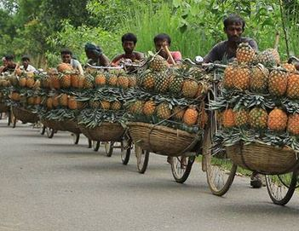
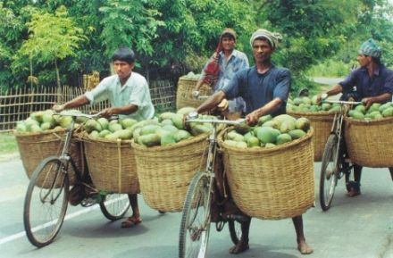
নিচের ছবিগুলো লক্ষ্য করি
উৎপাদন থেকে বিক্রয় পর্যন্ত এই কাজকে কী বলা হয়?
এগুলো কোথায় নেয়া হচ্ছে?
বিপণন
Start
Before
After
End
Close
Notes:
ছবি দেখিয়ে চারিপাশের বিভিন্ন বাস্তব উদাহরণের মাধ্যমে বিপণন এর দিকে এগিয়ে যেতে পারি।

Slide 5
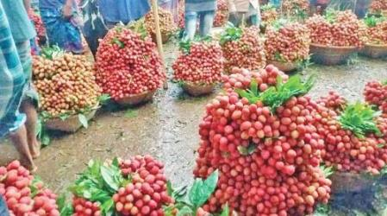
আজকের পাঠের বিষয় -
বিপণন
Start
Before
After
End
Close

Slide 6
শিখনফল
এ পাঠ শেষে শিক্ষার্থীরা-
1.
বিপণনের ধারণা বর্ণনা করতে পারবে।
2.
বিপণনের কার্যাবলি ব্যাখ্যা করতে পারবে।
Start
Before
After
End
Close

Slide 7
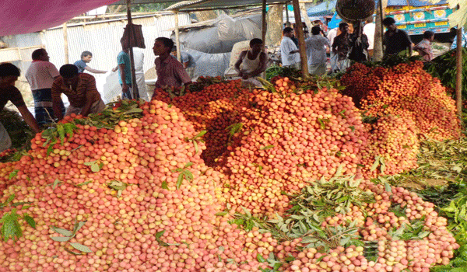
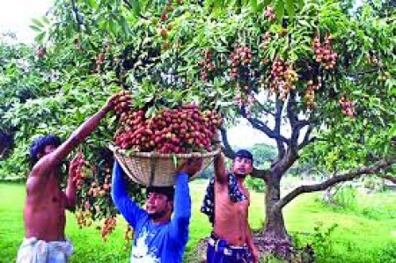
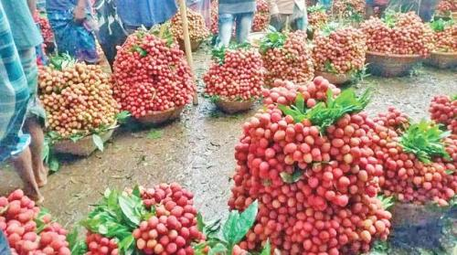
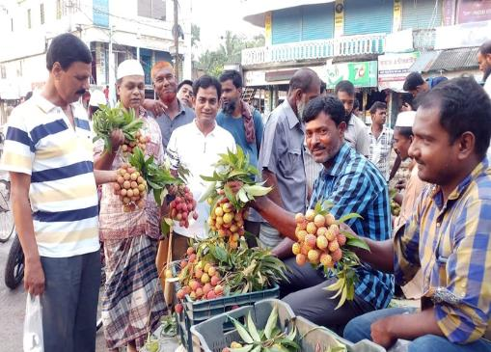
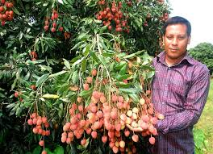
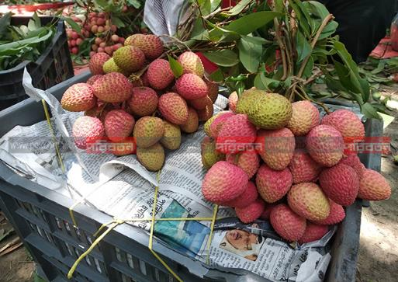
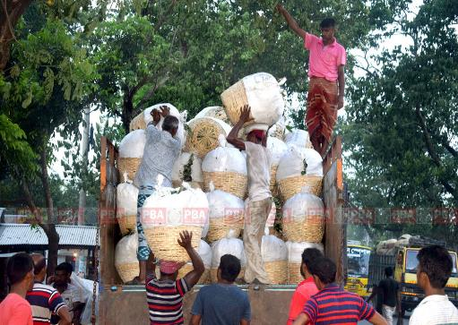
বিপণনের ধারণা
খুচরা বাজার
প্রমিতকরণ ও পর্যায়িতকরণ
পাইকারি বাজার
পন্য পরিবহন
পন্য সংগ্রহ
পন্য সংরক্ষণ
পন্য উৎপাদন
Start
Before
After
End
Close

Slide 8
পন্য-দ্রব্য বা সেবা সামগ্রী উৎপাদনকারী থেকে ভোক্তা বা ব্যবহারকারীর নিকট পৌঁছে দেওয়া পর্যন্ত সকল কাজকে বিপণন বা বাজারজাতকরণ বলে।
Start
Before
After
End
Close

Slide 9
একক কাজ
বিপণন কাকে বলে?
Start
Before
After
End
Close

Slide 10
বিপনন
ক্রয়
বিক্রয়
তথ্য সংগ্রহ
ভোক্তা বিশ্লেষণ
পরিবহণ
মোড়কি
করণ
পর্যায়িত
করণ
প্রমিতকরণ
গুদাম
জাতকরণ
বিপণনের কার্যাবলি
Start
Before
After
End
Close

Slide 11
বিপণনের কার্যাবলি
ক্রয়
Start
Before
After
End
Close

Slide 12
বিপণনের কার্যাবলি
বিক্রয়
Start
Before
After
End
Close

Slide 13
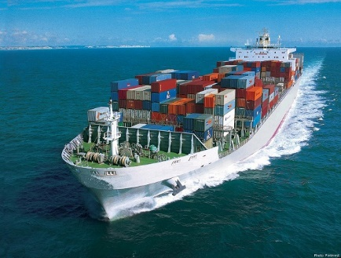
বিপণনের কার্যাবলি
পরিবহণ
Start
Before
After
End
Close

Slide 14
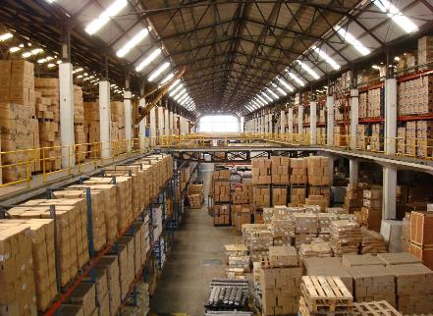
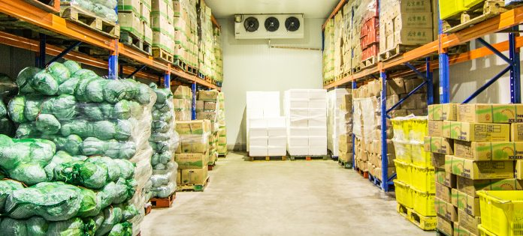
বিপণনের কার্যাবলি
গুদামজাতকরণ
Start
Before
After
End
Close

Slide 15
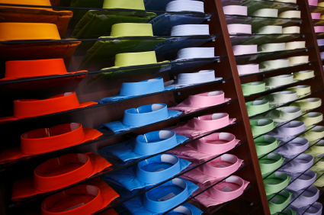
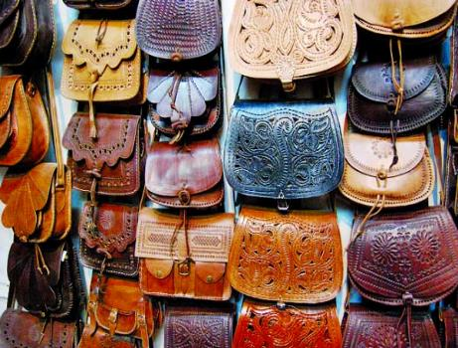
বিপণনের কার্যাবলি
প্রমিতকরণ
Start
Before
After
End
Close

Slide 16
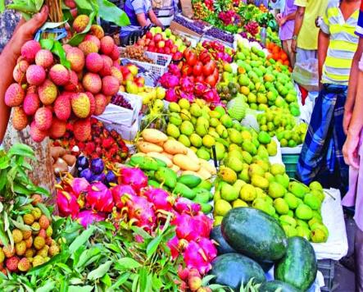
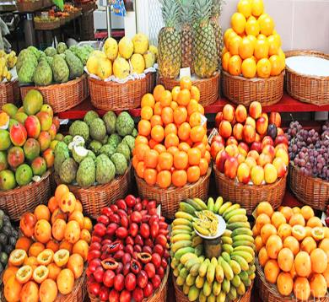
বিপণনের কার্যাবলি
পর্যায়িতকরণ
Start
Before
After
End
Close

Slide 17
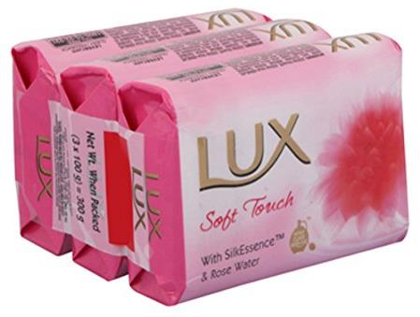
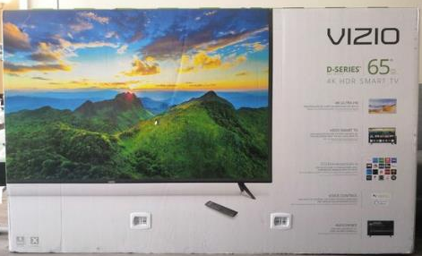
বিপণনের কার্যাবলি
মোড়কিকরণ
Start
Before
After
End
Close

Slide 18
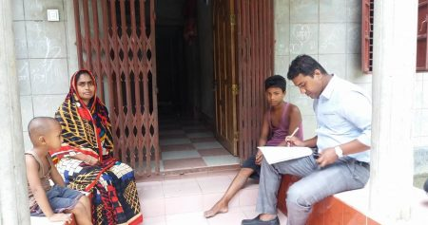
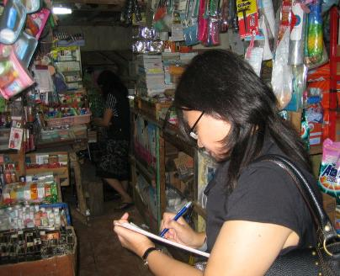
বিপণনের কার্যাবলি
তথ্য সংগ্রহ
Start
Before
After
End
Close

Slide 19
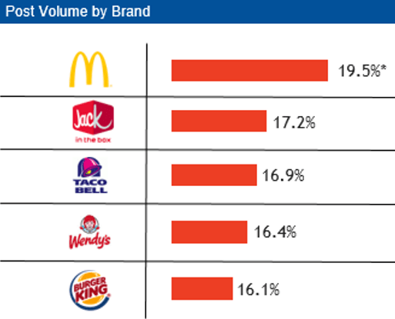
বিপণনের কার্যাবলি
ভোক্তা বিশ্লেষণ
Start
Before
After
End
Close

Slide 20
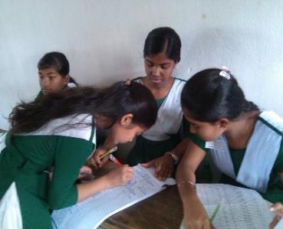
দলীয় কাজ
ব্যবসায় ক্ষেত্রে বিপণনের গুরুত্ব চিহ্নিত কর।
Stat
Before
After
End
Close

Slide 21
2। কী দ্বারা পণ্যকে আকর্ষণীয় করা যায়?
৩। মান অনুযায়ী পণ্যকে বিভিন্ন শ্রেণিতে ভাগ
করাকে কী বলে?
৪। প্রমিতকরণ কী?
১। বিপণনের অপর নাম কী?
শিক্ষার্থীদের জন্য প্রশ্ন (মূল্যায়ন)
Stat
Before
After
End
Close

Slide 22
বাড়ির কাজ
তোমার এলাকায় একজন উৎপাদনকারীর উৎপাদিত পণ্য বিপণন সম্পর্কে তথ্য সংগ্রহ করে আনবে।
Stat
Before
After
End
Close

Slide 23
ধ
ন্য
দ
বা
Stat
Before
After
End
Close

